Slide 1
MsPowerPoint piedāvātās iespējas informācijas prezentēšanai
Ieva Brence

Slide 2
Šodienas nodarbības sagaidāmie rezultāti
Zināšanas: Pārzināt MsPowerPoint piedāvātās pamatiespējas
Prasmes: Prast izmantot MsPowerPoint pamatfunkcijas prezentāciju sagatavošanā
Kompetences: Spēt izmantot iegūtās zināšanas turpmākai attīstībai

Slide 3
Apskatāmie temati
Prezentāciju noformējuma pamatprincipi
Grafiku veidošana (MsExcel pamatfunkcijas)
Video failu ievietošana prezentācijās, attēlu ievietošana un koriģēšana
Animāciju iestatīšana

Slide 4
Ieva Brence, Dr.sc.administr.
Pieredze prezentāciju veidošanā kopš 2004.gada
Koordinēti 10 ES fondu projekti, veidojot prezentācijas
Darbs digitālājā mārketingā kopš 2020.gada
Vērtētas jaunuzņēmumu konkursu prezentācijas
Sagatavoti un apstiprināti ERASMUS+ projekti
Vadīti un recenzēti promocijas darbi, maģistra darbi, bakalaura darbi

Slide 5
Par Jums
MsPowerPoint:
Pārzinu augstā līmenī (4)
Pārzinu vidējā līmenī (3)
Strādāts ar pamatlietām (2)
Nav strādāts ar MsPowerPoint (1)

Slide 6
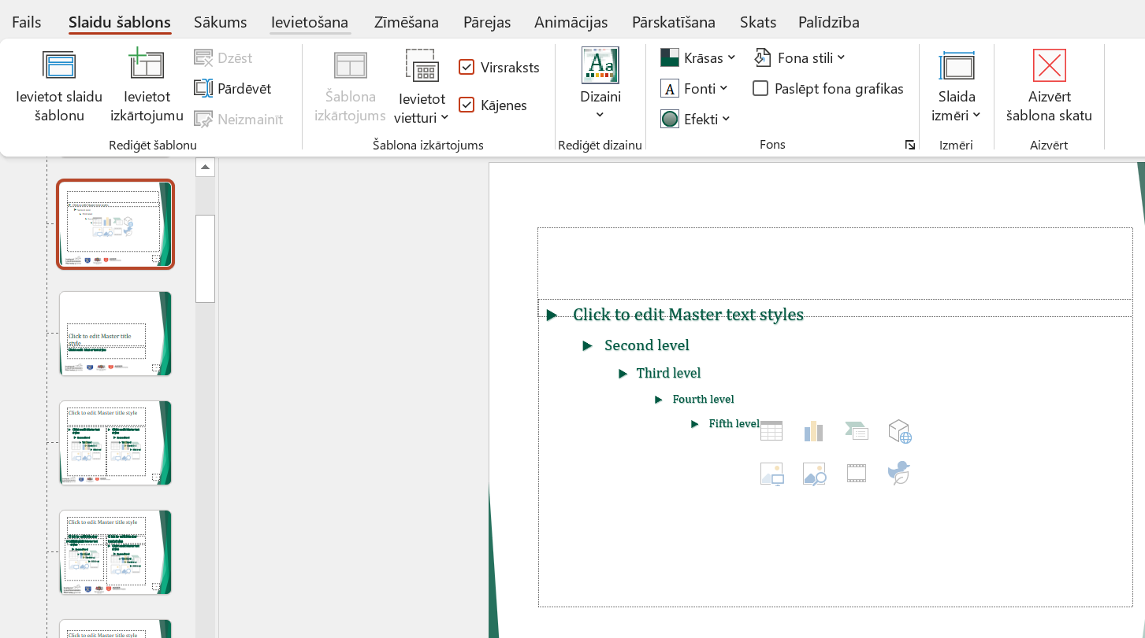
Logo vai citas nepieciešamās informācijas ievietošana slaidu šablonā
Skats – Slaidu šablons – Ievietot attēlu

Slide 7
Slaidu šablons – Formas formatēšana – Krāsu, fontu iestatīšana, utt

Slide 8
Grafiku veidošana: Ievietot - Diagramma

Slide 9
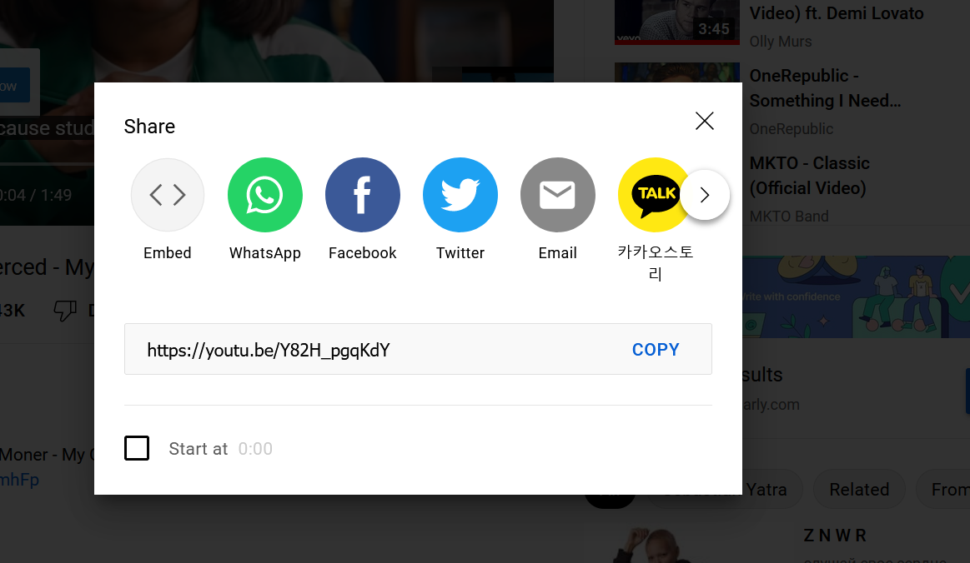
Video faila ievietošana

Slide 10
Video ievietošana – Fails
VIDEO FAILS (links) - ja nepieciešams ievietot tikai linku uz video

Slide 11
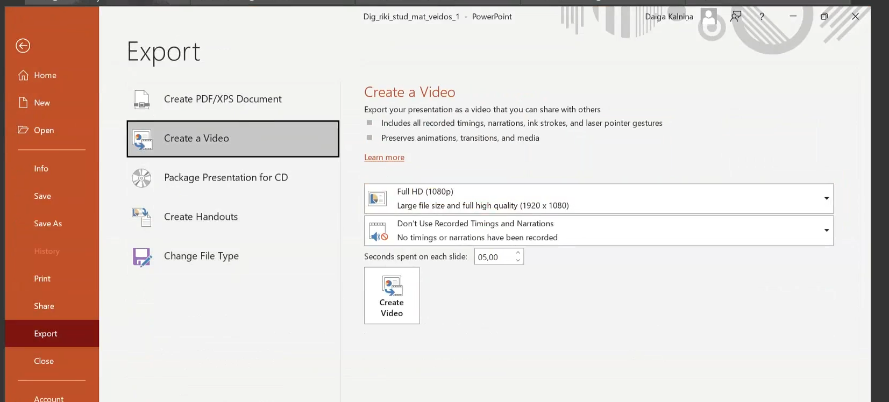
Video ierakstīšana

Slide 12
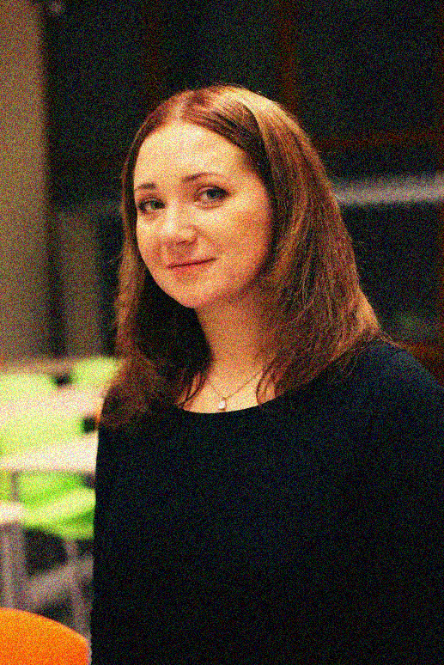
Attēla ievietošana un koriģēšana MsPower Point Bezmaksas papildus alternatīva – www.photopea.com (nav saistīta ar MsPowerPoint)

Slide 13
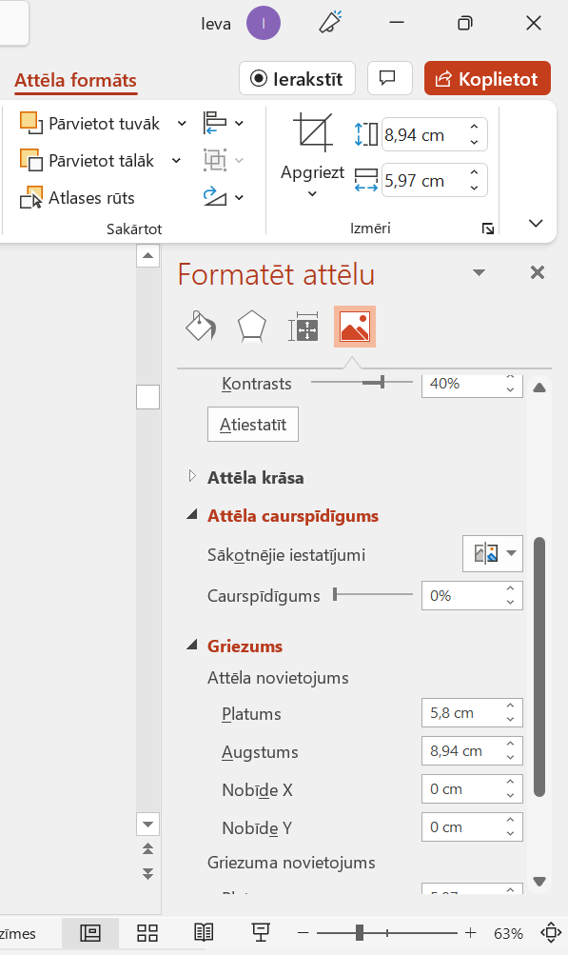
Attēla koriģēšana (formatēšana)

Slide 14
Rediģēt iespējams jebkuru attēlu, ne tikai fotogrāfiju

Slide 15
Infografikas veidošana (MsPowerPoint)
Sāka mācības
Nokārtoja eksāmenu
Nokārtoja eksāmenu teicami

Slide 17
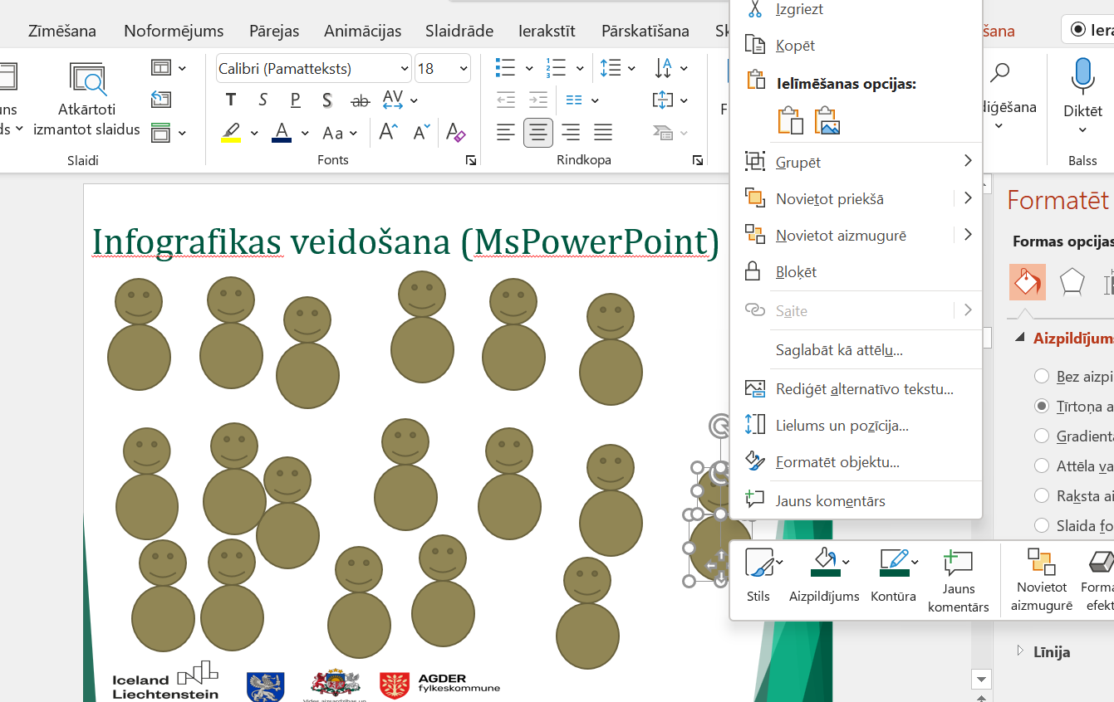
Infografikas veidošana (MsPowerPoint) – būtiskākais – grupēšana un izlīdzināšana

Slide 18
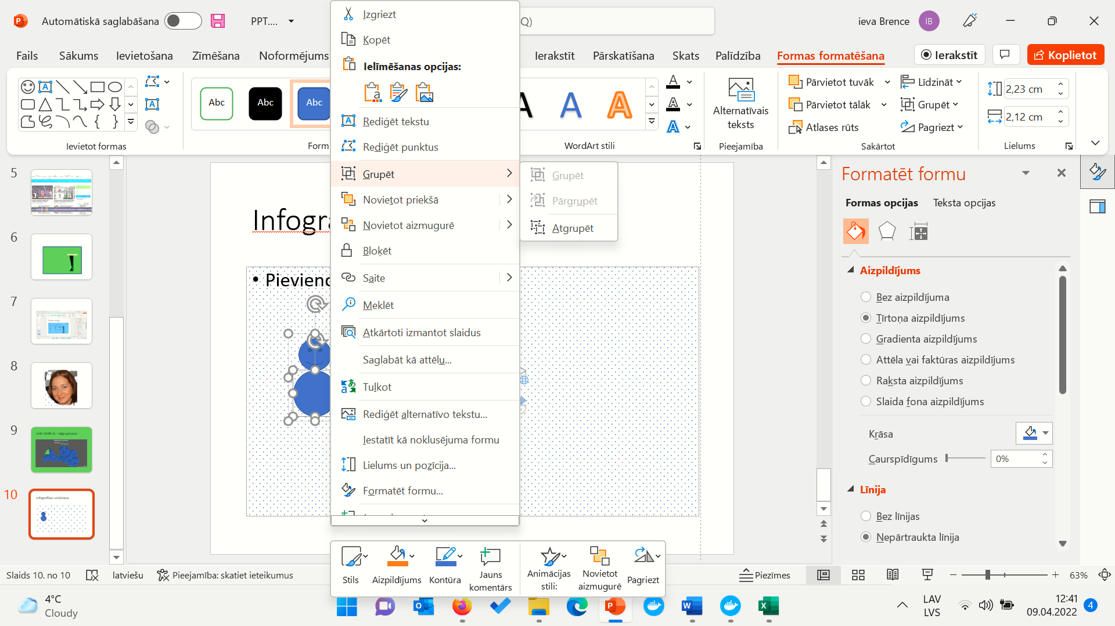

Slide 19
Animāciju ievietošana
1
2
3

Slide 20
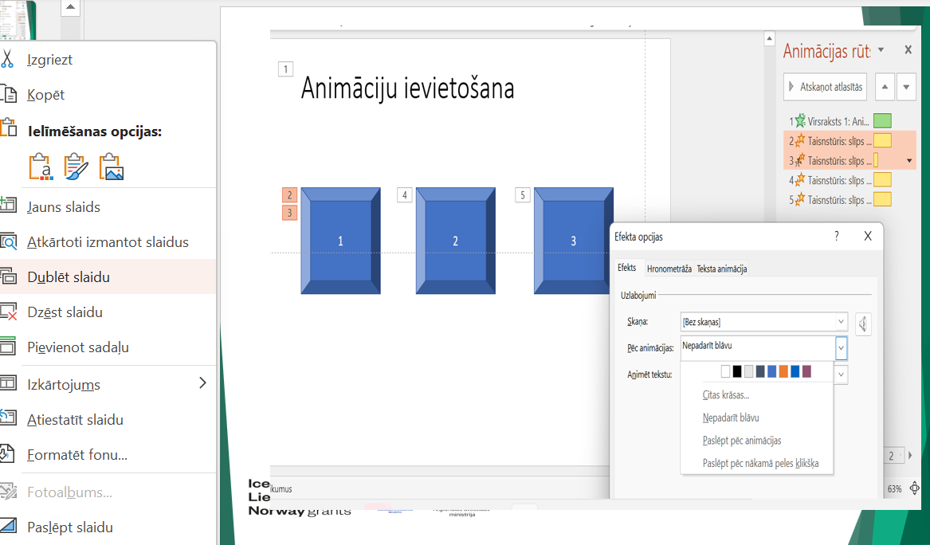
Slaidu dublēšana – ja neesam droši, ka kaut ko nenodzēsīsim

Slide 21
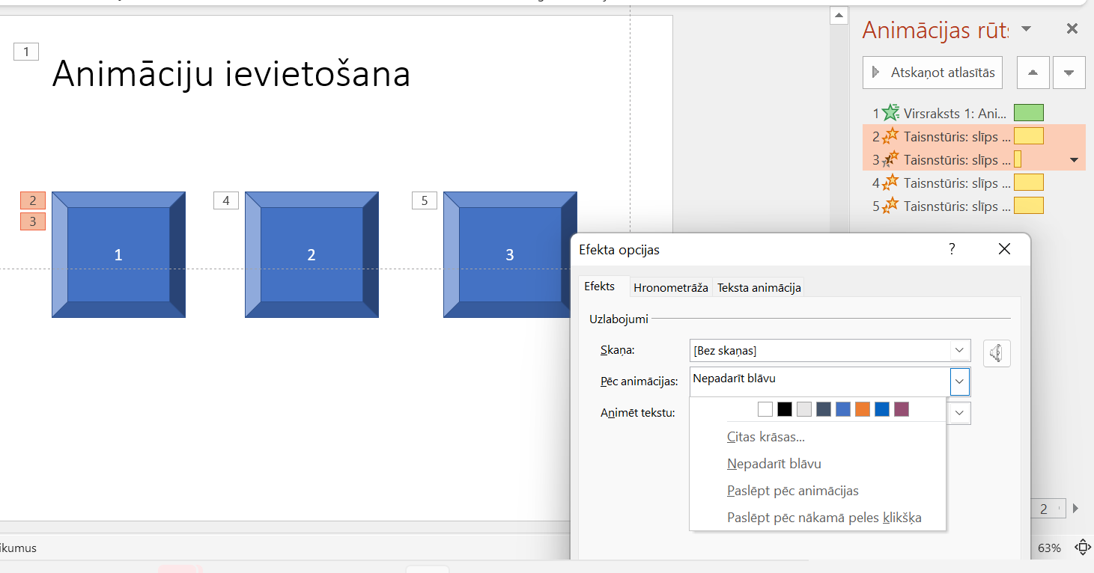

Slide 22
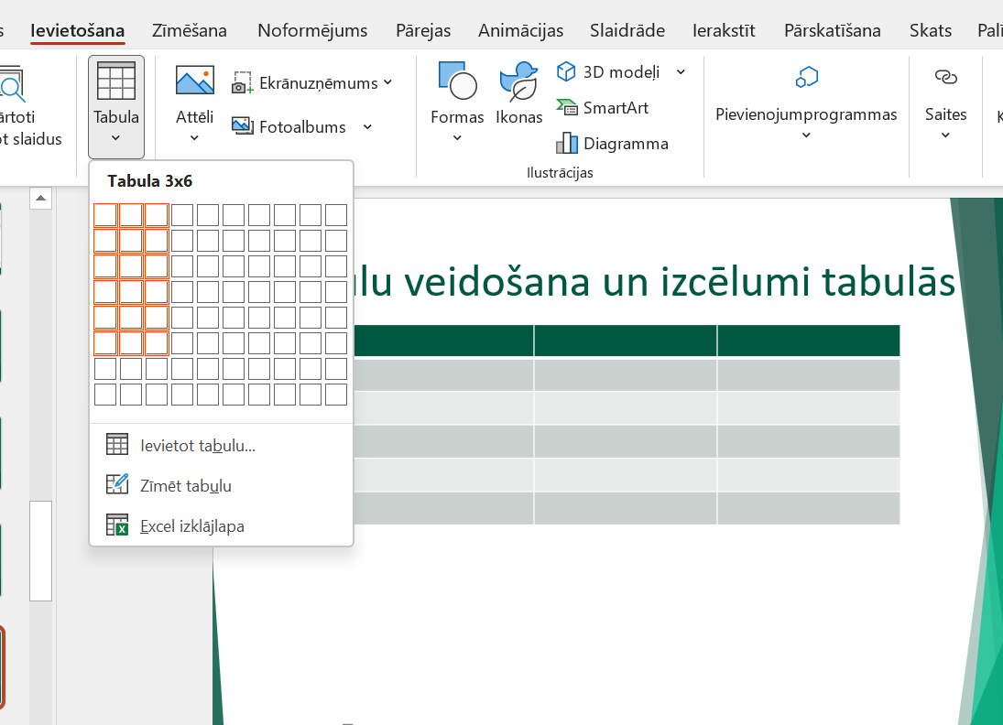
Tabulu veidošana un izcēlumi tabulās

Slide 23
Izcēlumi tabulā
Izvēlas datus, kurus vēlas izcelt
Uzliek rāmi
Shape fill/ no fill | Shape
Uzliek krāsu | Shape outline
Animācijas efekti

Slide 24
Animācijas efekti atsevišķām rindām
Runāsim par šo rindu
Tagad par šo

Slide 25
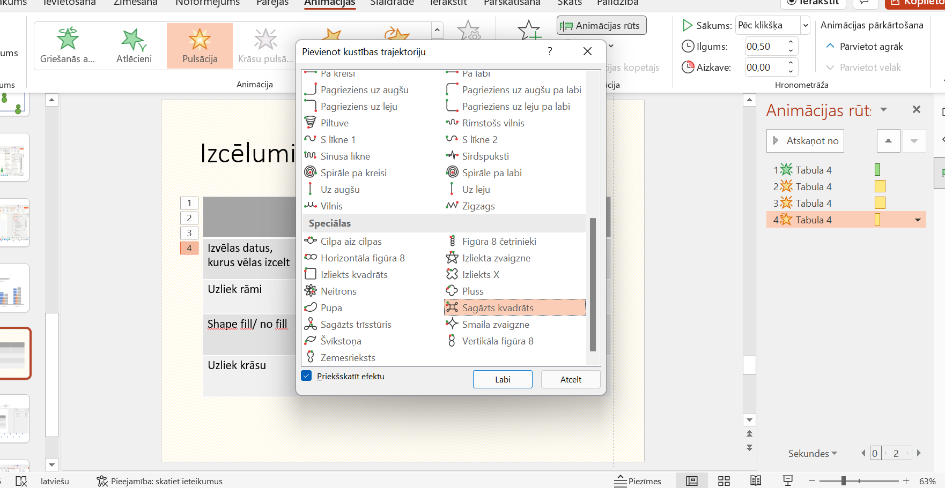

Slide 26
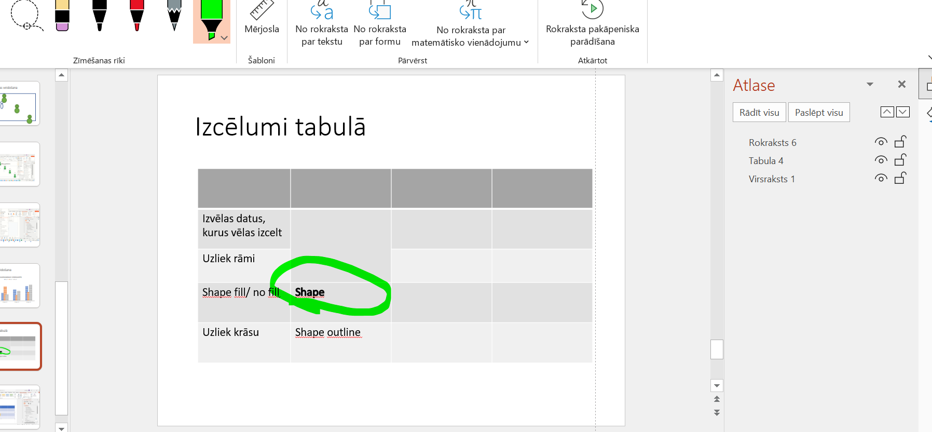
Teksta izcelšana – Zīmēšana (Draw)

Slide 27
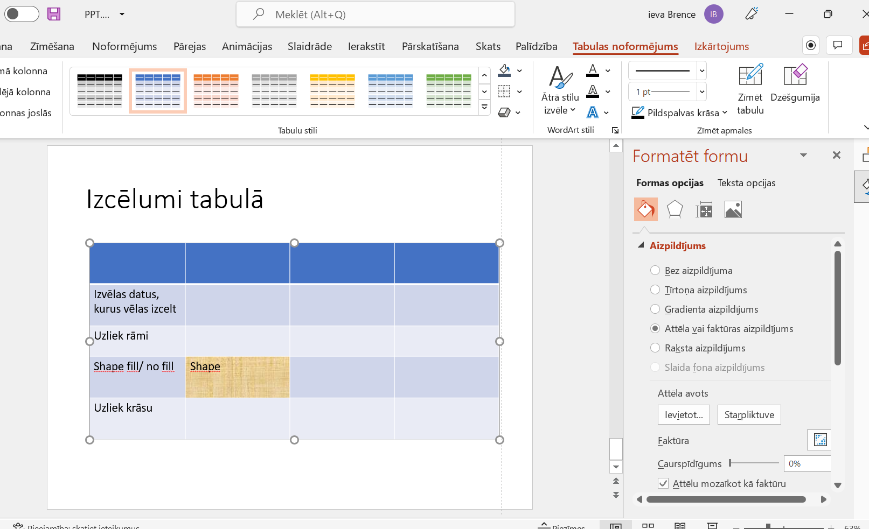
Tabulas noformējums

Slide 28
Tabulas iespējams veidot, ievietojot vairākus objektus un tos grupējot

Slide 29
Paldies par Jūsu uzmanību!
ieva@magneticpro.lv

